Slide 1




Presentation
전자공학기초실험 최종 발표
3D 좌표계 & 전기장
시각화 프로그램
20251529 신귀현, 20252640 도나은, 20252794 남건우

Slide 2


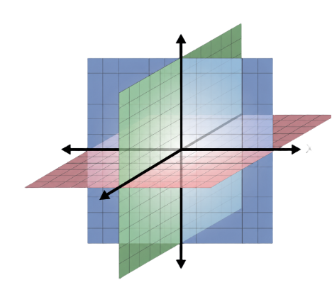

Presentation
프로젝트 주제
- 프로젝트 주제 : 3D 좌표계 & 전기장 시각화 프로그램
- 사용한 AI tool : Gemini Pro, Claude
- 주요 기능:
- 좌표계 변환
- 두 점 사이의 관계
- 전기장/전속 밀도 시각화

Slide 3


Presentation
프로젝트 주제
- 프로젝트 주제 : 3D 좌표계 & 전기장 시각화 프로그램
- HTML(웹 기반) 형식
- 개발 플랫폼(HTML) 선정 이유
- 추후 배포 및 전공 보조 도구 활용에 적합
- 실제 사용자 시스템 환경 차이로 인한 구동 오류 가능성 차단
- 웹 브라우저 자체 하드웨어 가속을 통한 매끄러운 3D 공간 렌더링 지원

Slide 4
Presentation
프로젝트 선정 이유
3차원 전공 개념의 생소함 극복
- 2학년 진학 후 처음 접하는 3차원 공간 개념 및 상호작용의 한계 - 텍스트북 중심의 추상적 이론으로 인한 직관적 이해의 어려움
시각화를 통한 학습 효율 극대화
- 복잡한 전자기장 구조를 직접 조작하고 확인하는 시각화 도구의 필요성
기대효과
개발 프로그램을 후배에게 배포함으로써 전공 진입 장벽 완화

Slide 5
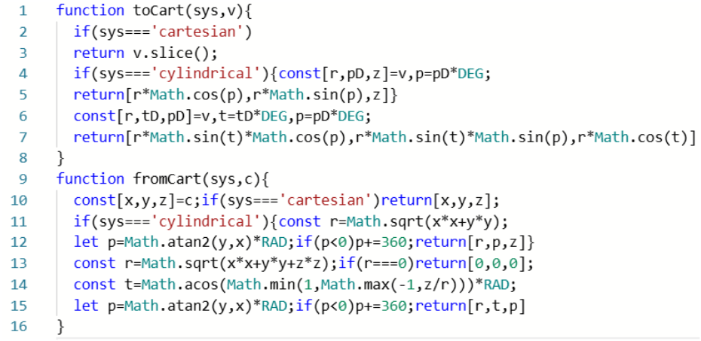
Presentation
프로젝트 주제 - 핵심 함수
좌표계 변환
- 핵심 함수: toCart, fromCart
- 기능 : 직교, 원통, 구면 좌표계를 서로 변환하여 하나의 3D 공간에 통합
- 작동 방식 : 각도를 좌표로 변환하고, atan2를 통해 사분면을 고려한 정확한 각도를 산출함 toCart: 직교좌표계 변환 (3D 시각화의 기준 축) fromCart: 좌표계 역변환 (사용자 데이터 출력)

Slide 6
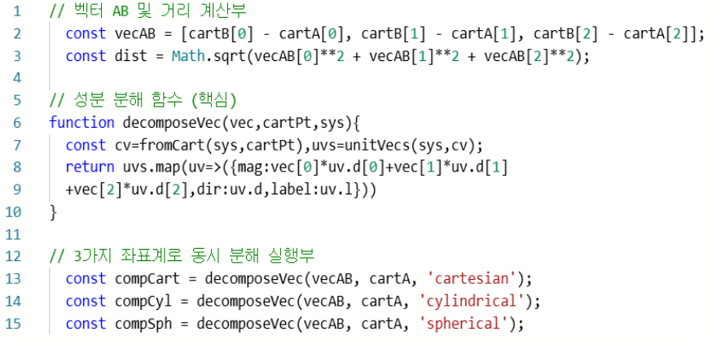
Presentation
프로젝트 주제 - 핵심 함수
두 점 사이의 관계
- 핵심 로직: vecAB (벡터 뺄셈) decomposeVec (내적)
- 기능: 점 A에서 B로 향하는 벡터를 구하고, 이를 각 좌표계 성분으로 분해
- 작동 방식: 중첩의 원리 적용 (여러 종류의 전하가 공존하는 복잡한 전계 환경에서도 완벽한 벡터 합성 메커니즘 제공)

Slide 7
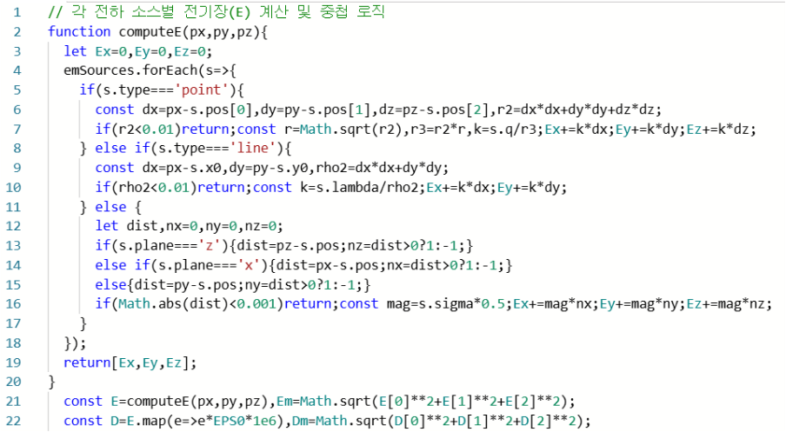
Presentation
프로젝트 주제 - 핵심 함수
전기장/ 전속밀도 시각화
- 핵심 함수: computeE
- 기능: 여러 전하 소스에 의한 특정 지점의
총 전기장 및 전속밀도 계산
- 작동 원리: 직교 벡터를 원통좌표계와 구면좌표계 성분으로 분해하는 전자기학 수식 알고리즘화 후 데이터를 바탕으로 웹 화면에 화살표를 렌더링

Slide 8
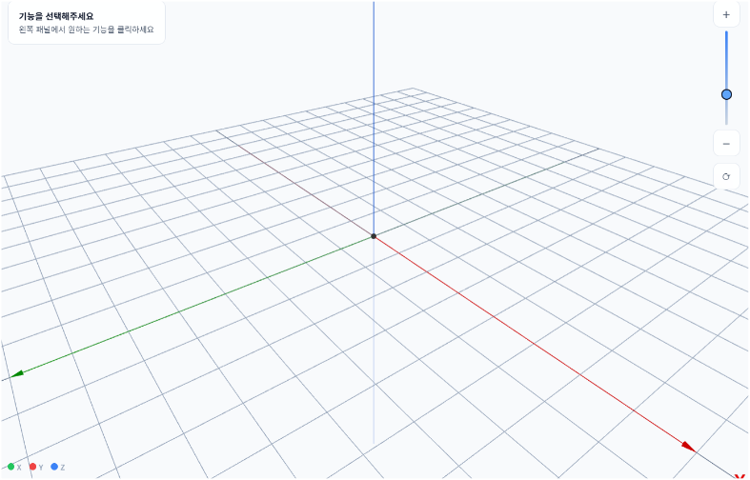
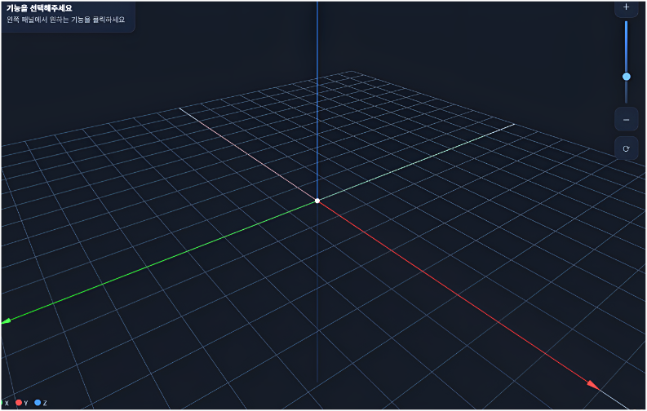
Presentation
중간 발표 이후의 개선안
1. 두 가지 테마 추가
- 개선 목적: 학습 환경에 따른 시각적 편의성 제공

Slide 9
Presentation
중간 발표 이후의 개선안
2. 전하 모델 고도화 : 특정 범위의 무한 선전하
- 기존 기능의 한계 -> 전하의 길이가 무한대인 '무한 선전하' 모델만 지원 -> 실제 전공 문제 풀이나 현실적인 공학 해석을 반영하는 데 한계가 존재
- 개선 및 구현 내용 : 선전하의 시작점과 끝점 좌표를 사용자가 직접 정의

Slide 10
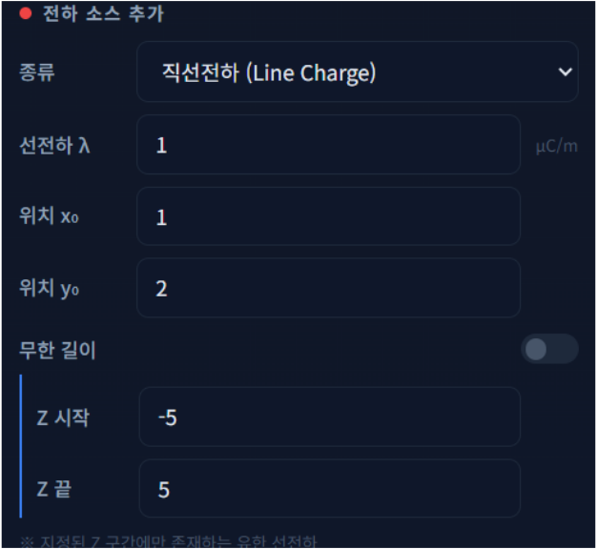
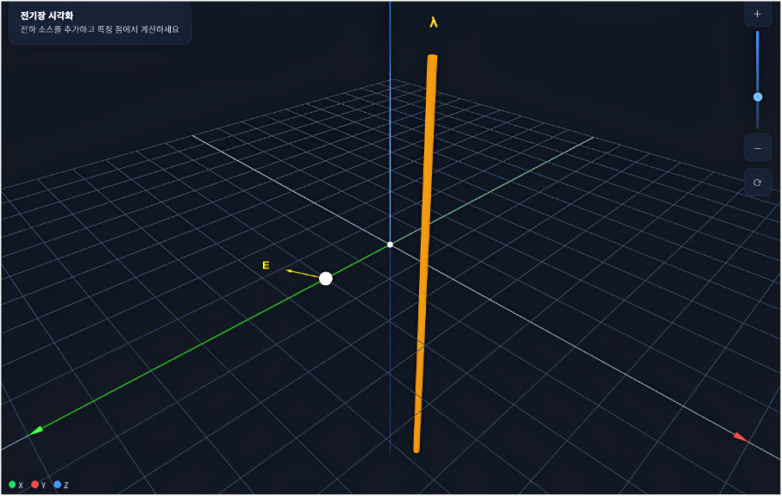
Presentation
중간 발표 이후의 개선안
2. 전하 모델 고도화 : 특정 범위의 무한 선전하

Slide 11
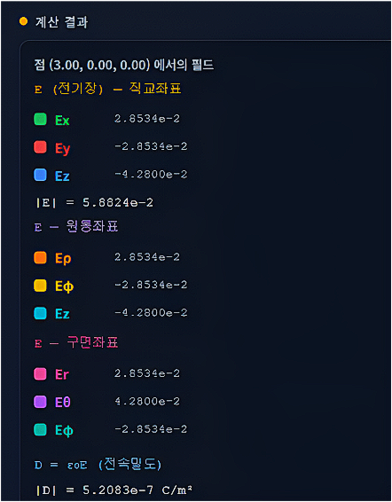
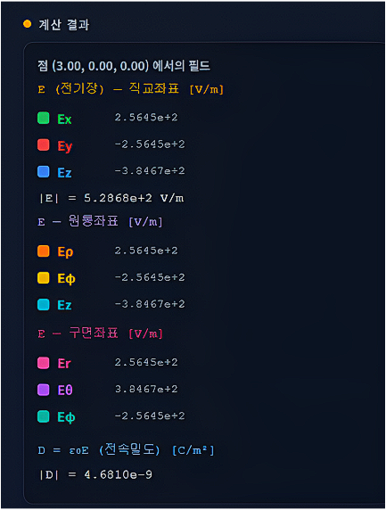
Presentation
중간 발표 이후의 개선안
3. 전기장 계산 알고리즘 최적화 및 수치 오차 개선
- 오차 원인 규명: 쿨롱 상수 k가 1로 치환되어 이론값보다 작게 연산되는 버그 발견
설정값: 점전하 Q=1 (1,2,3)
특정 점 위치 (3,0,0)
개선 전
개선 후

Slide 12

프로그램 구동 및 시연
github 파일 링크: https://github.com/ehskdms06/3Dcoordinate
Presentation

Slide 13
Presentation
느낀점
기존의 한계 : 실생활이나 전공 학습의 불편함을 해결하고 싶어도 복잡한 코딩 구현 능력 부족으로 시도의 어려움이 있었음.
AI 활용의 의의 : 고도화된 AI 기술을 가이드 삼아 아키텍처를 설계함으로써 실제 배포 및 사용 가능한 수준의 고품질 프로그램을 완성할 수 있음을 체감.
태도의 변화: 불편함을 수동적으로 수용하던 태도에서 벗어나, 아이디어와 AI를 결합하면 무엇이든 직접 해결할 수 있다는 것을 깨달음.

Slide 14
Q&A
Presentation

Slide 15

20251529 신귀현, 20252640 도나은, 20252794 남건우
감사합니다
Presentation

